Slide 1
Планировщик задач

Slide 2
Цель проекта
Создать замкнутое пространство услуг, чтобы пользователь не покидал приложение в поисках функционала
Увеличение доходов: За счет партнерских программ с сервисами и повышения лояльности клиентов.

Slide 3
Проблемы пользователей
Помимо приложения календаря (списка задач/дел), надо найти способ решить задачу – еще одно приложение
Необходимость иметь приложение для каждой отдельной задачи: доставка, такси, банк и тд

Slide 4
USER STORY
Покрыть базовые функции планировщика задач
Связь с другими сервисами
Полезное сетевое окружение
Фоновый процесс

Slide 5
Базовые функции планировщика
Возможность создавать, удалять и редактировать записи с учетом описания и дедлайна
Возможность визуально отмечать выполненные задачи, например, зеленый-красный
Выполненные задачи не должны «маячить» перед пользователем, но юзер должен иметь возможность посмотреть их

Slide 6
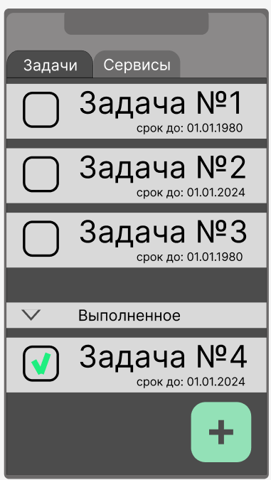
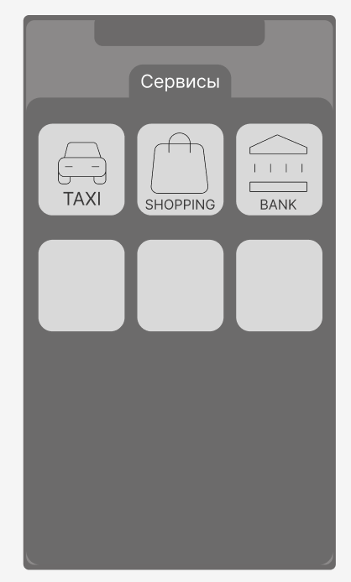
Макет интерфейса
Оригинал макета можно найти по ссылке на гугл диске

Slide 7
Связь с прочими сервисами
Добавить отдельным разделом в приложении все доступные сервисы
Добавить анализ ключевых слов при создании записи*
Все услуги должны быть в одном пространстве, приложение должно запоминать действия пользователя.

Slide 8
Анализ записей*
Идея состоит в использовании, например алгоритма Word2Vec, чтобы приложение могло искать «близкие» слова к словам, использованным при создании записи.
Таким образом, можно предлагать использование наших сервисов пользователю прямо во время написания плана действий

Slide 9
Полезное сетевое окружение
Делиться списком дел с другими пользователями
Создавать общие списки дел

Slide 10
Фоновые процессы
Приложение должно отслеживать приближение дедлайна по задаче, отправлять уведомление о скором дедлайне
Уведомление о состоянии текущего заказа (например, как далеко курьер)

Slide 11
Моделирование бизнес-процессов
Схема описанных процессов находится в приложенном файле «Time_Manager.bpmn» в нотации BPMN

Slide 12
Нефункциональные требования
Производительность
Время отклика: Система должна обеспечивать время отклика не более 2 секунд для выполнения основных операций (добавление, редактирование, удаление задач).
Обработка нагрузки: Приложение должно поддерживать одновременное использование не менее 1000 пользователей без значительного ухудшения производительности

Slide 13
Нефункциональные требования
Надежность
Доступность: Система должна быть доступна не менее 99.5% времени в месяц, исключая запланированные технические работы.
Восстановление после сбоев: В случае сбоя система должна восстанавливать данные за последние 24 часа без потерь.

Slide 14
Нефункциональные требования
Безопасность
Аутентификация и авторизация: Должна быть реализована многофакторная аутентификация для защиты учетных записей пользователей.
Шифрование данных: Все данные, передаваемые между клиентом и сервером, должны быть зашифрованы с использованием протокола TTPS.
Защита от атак: Система должна быть защищена от распространенных уязвимостей (например, SQL-инъекций).

Slide 15
Нефункциональные требования
Совместимость
Кросс-браузерная поддержка: Приложение должно корректно работать на основных браузерах (Chrome, Firefox, Safari, Яндекс браузер).
Мобильная адаптация: Интерфейс должен быть адаптирован для мобильных устройств и планшетов.

